Slide 1


Présentation finale Application mobile « Tourisme à Metz »
Jour 5
MILON Jean-Baptiste MOHR Nathan PICARD Ryan GINEPRO Rémi STANCATO Clément

Slide 2
Sommaire
Intro : Rappel du sujet
I. Suivi du travail effectué
II. Problèmes rencontrés
III. Résultat final
IV. Démonstration
a) Interface utilisateur
b) Gestion des données
c) Fonctionnalités

Slide 3

Résumé du sujet du Projet Tutoré

Slide 4
Projet tutoré S4
Semaine bloquée 21/02 →25/02
5 groupes en compétition
Créer une application hybride mobile « Tourisme à Metz »
Technologies à utiliser : React.js Leaflet (via React-Leaflet) Bootstrap (via React-Bootstrap) Cordova

Slide 5
Création d'une application hybride mobile orientée tourisme
L'aspect responsive à prendre en compte
Afficher une carte sur laquelle des lieux sont matérialisés
Position de l'utilisateur indiquée et remise à jour régulièrement
A proximité d'un lieu : Le smartphone vibre / La carte se réduit / Un descriptif s'affiche
Au niveau des lieux, prévoir au moins : IUT / Cathédrale / Temple protestant

Slide 6
Suivi du travail effectué durant la semaine

Slide 7
Interface utilisateur

Slide 8
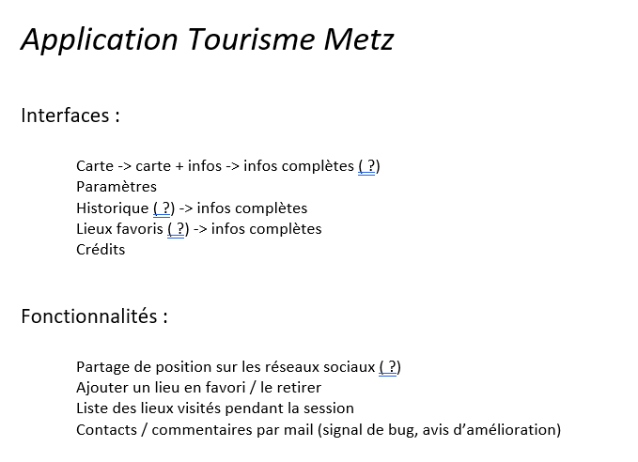
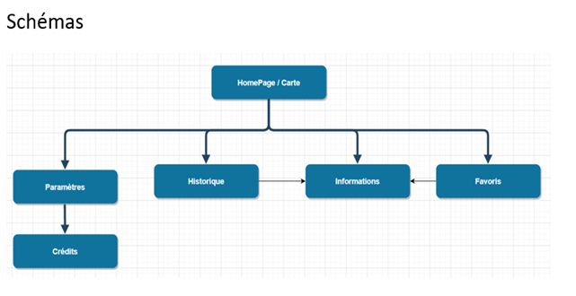
Croquis / Cahier des charges (1)
Jour 1

Slide 9
Croquis / Cahier des charges (1)
Création de comptes ?
-> Utilisation rapide et simple de l’application accessible à tous
Jour 1

Slide 10
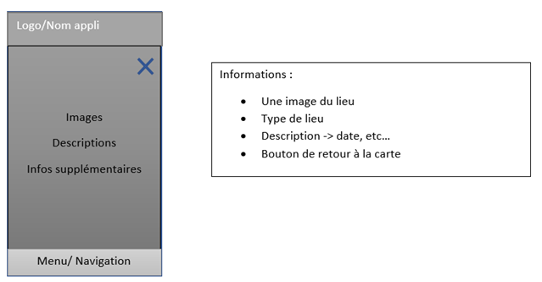
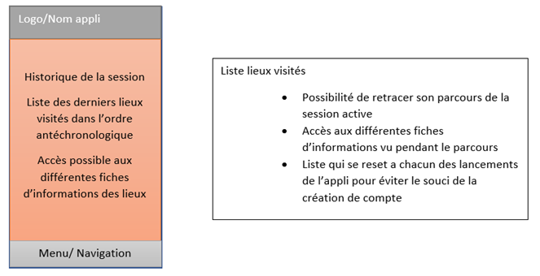
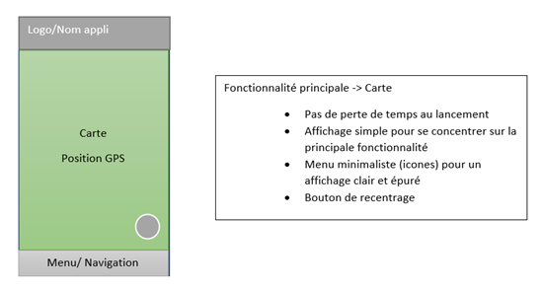
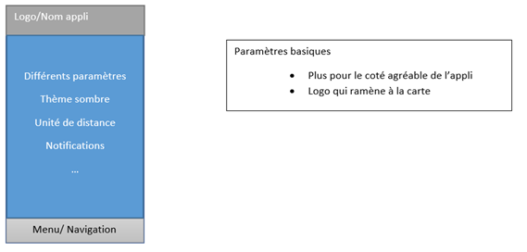
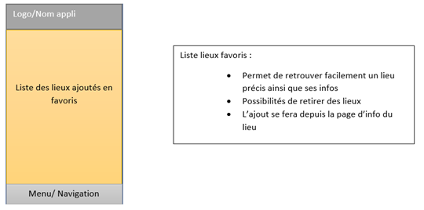
Croquis / Cahier des charges (2)
Jour 1

Slide 11
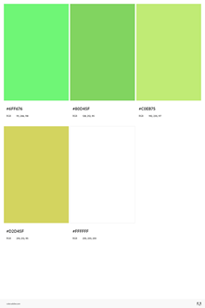
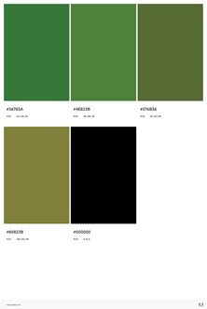
Charte graphique définie
Jour 2

Slide 12




Création de marqueurs personnalisés
Jour 3

Slide 13

Création et implémentation du logo de l’appli
Metz’Tour
Jour 3

Slide 14
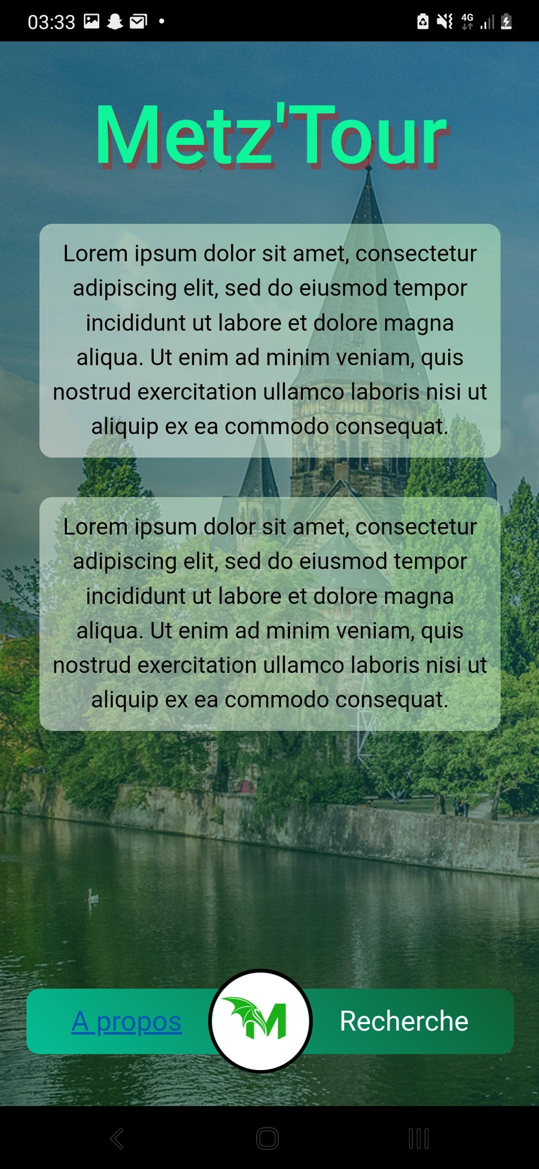
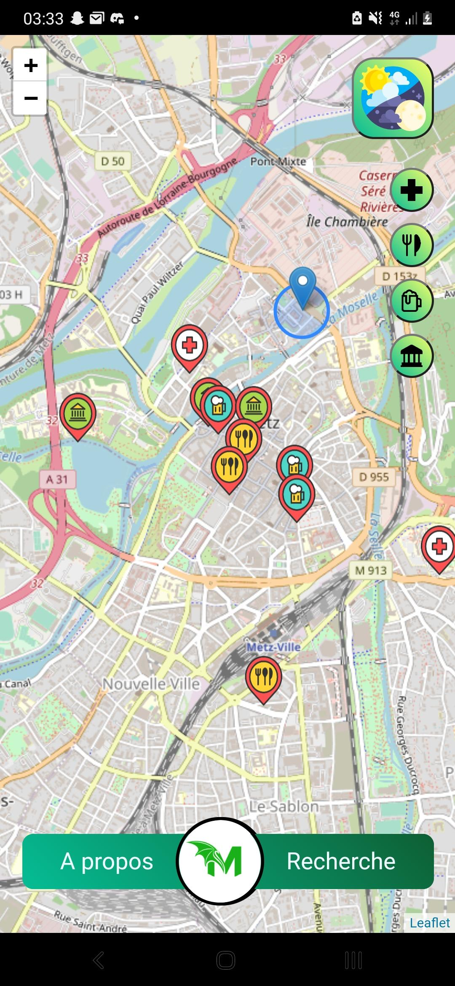
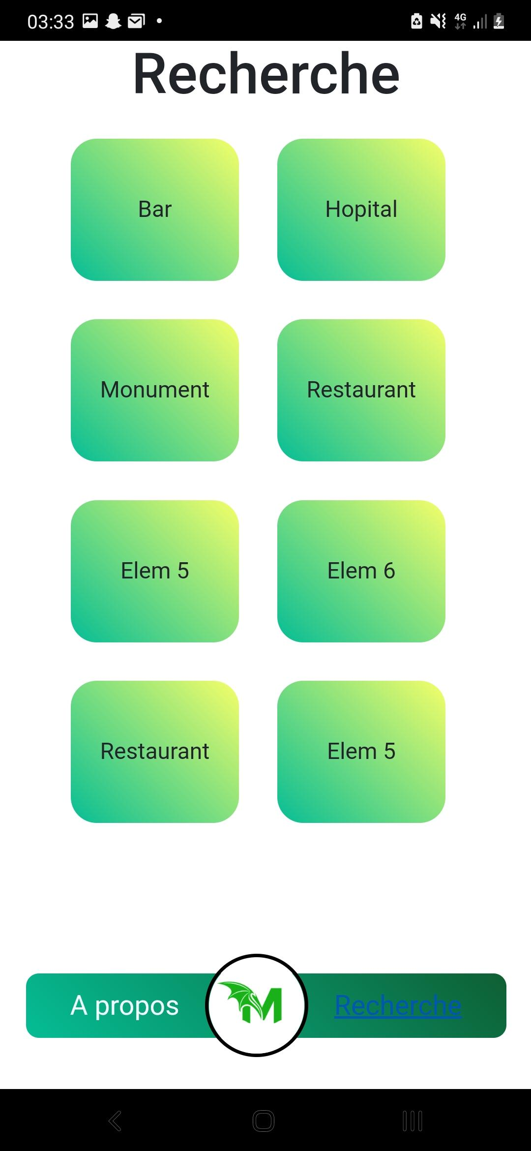
Design de l’Application Croquis et maquettes implémentés
Jour 4

Slide 15
Gestion des données

Slide 16
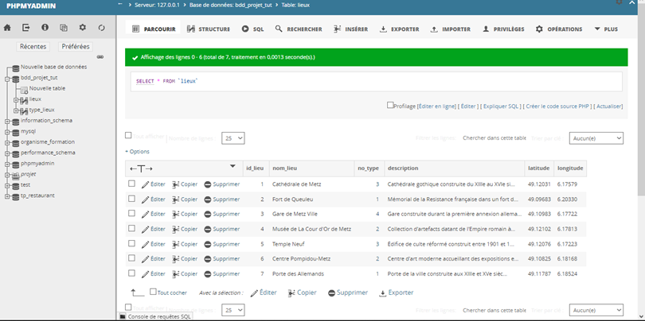
Création de la base de données
Jour 1

Slide 17
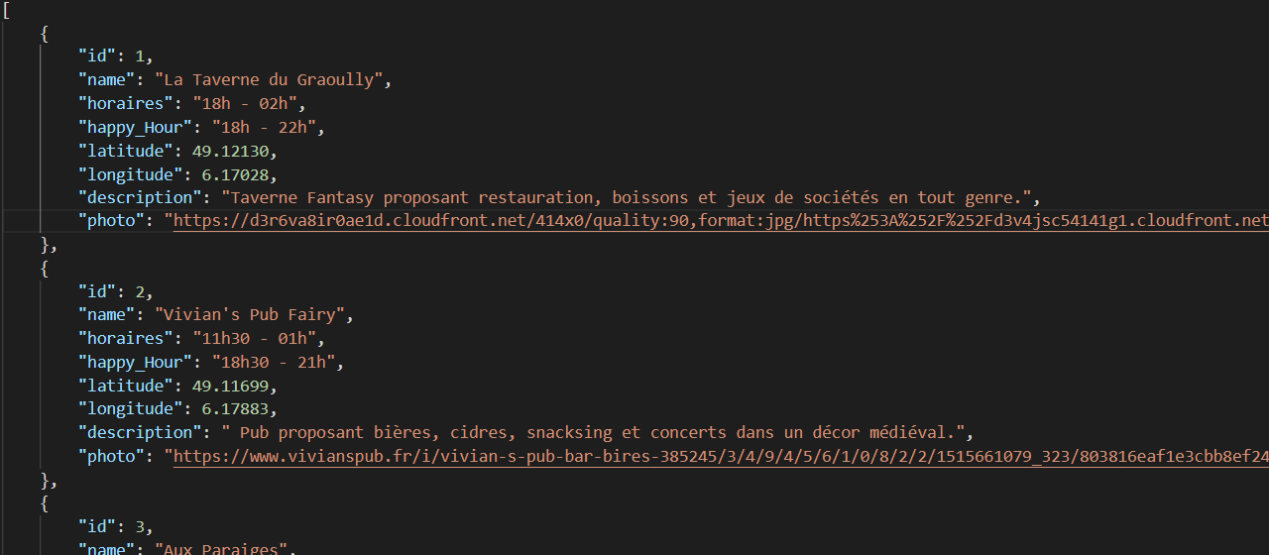
Différents types de lieux
Utilisation de fichiers .Json pour chaque type de lieu
Jour 3

Slide 18
Fonctionnalités

Slide 19
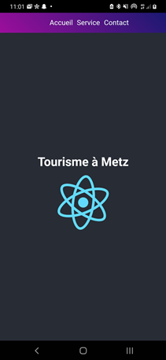
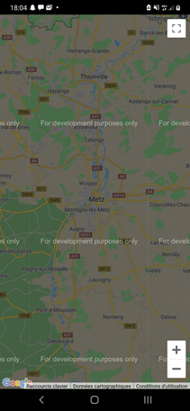
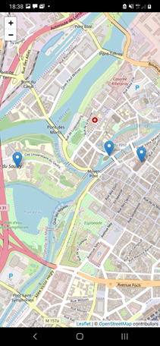
Réalisation de la page principale
Jour 1

Slide 20
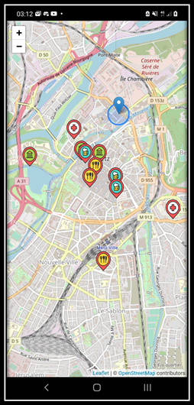
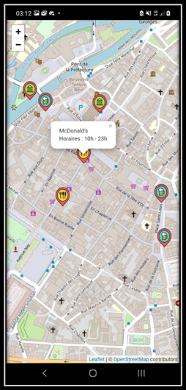
Appli avec géolocalisation fonctionnelle
Jour 2

Slide 21
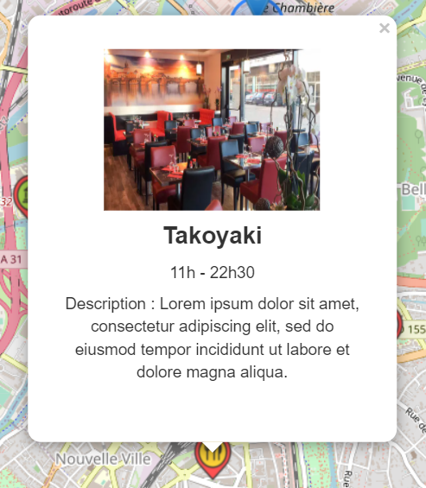
Pop-ups détaillés
Jour 3

Slide 22
Création de la Barre de navigation
Jour 3

Slide 23
Ajout de la fonctionnalité de sélection des markers
Metz’Tour
Jour 4

Slide 24
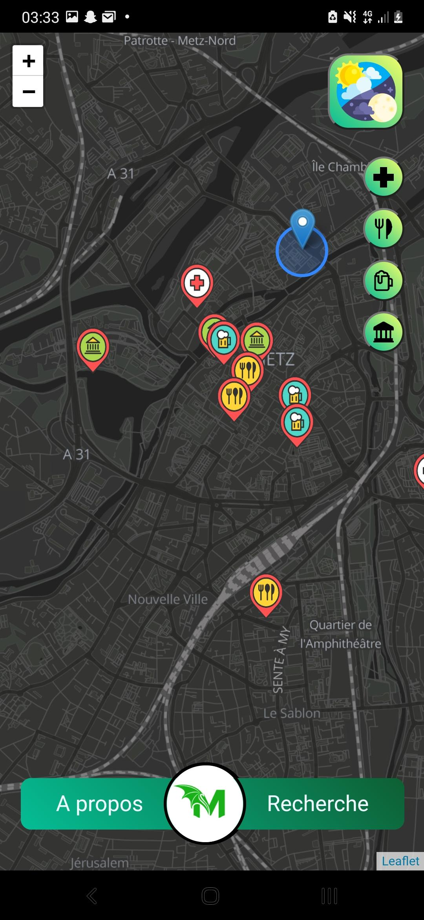
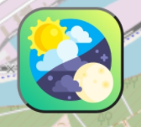
Ajout d’un mode Nuit pour la carte
Jour 4

Slide 25
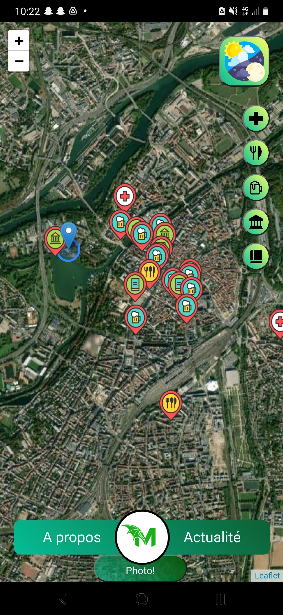
Ajout d’un « Easter Egg »
X5
Mode satellite !
Jour 5

Slide 26
Problèmes rencontrés

Slide 27
Problème 1 : Utilisation de la base de données avec Cordova
Base de Donnée créée sur PhpMyAdmin au jour 1
Transfert des données vers des fichiers .Json au jour 3

Slide 28
Problème 2 : Optimisation de la détection des markers
Détection + vibration à l’approche d’un marker -> Fonctionnel
- Soucis d’optimisation -> cas par cas pour chaque marker

Slide 29
Solution sélection des markers

Slide 30
Problème 3 : Menu Marker Maker
Créer un menu utilisant l’appareil photo du téléphone qui permet en prenant une photo depuis l’appli, de créer un marker personnalisé sur la map avec un nom, la photo ainsi que les coordonnées
Idée de menu ambitieuse =>
- Début du développement de la fonctionnalité au jour 4 car ne faisant pas parti des fonctionnalités requises du projet

Slide 31
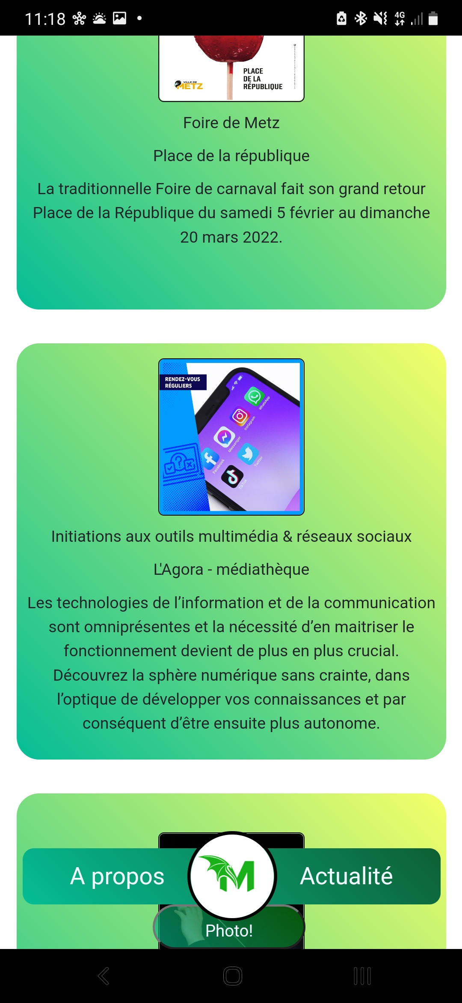
Problème 3 : Menu Marker Maker
Jour 5 => Camera fonctionnelle
=> Ajout de marker possible
Manque de temps afin de finir la fonctionnalité complète
Fin du Jour 5 => Création d’un menu Actualité
Solution

Slide 32
Résultat final
du travail effectué

Slide 33
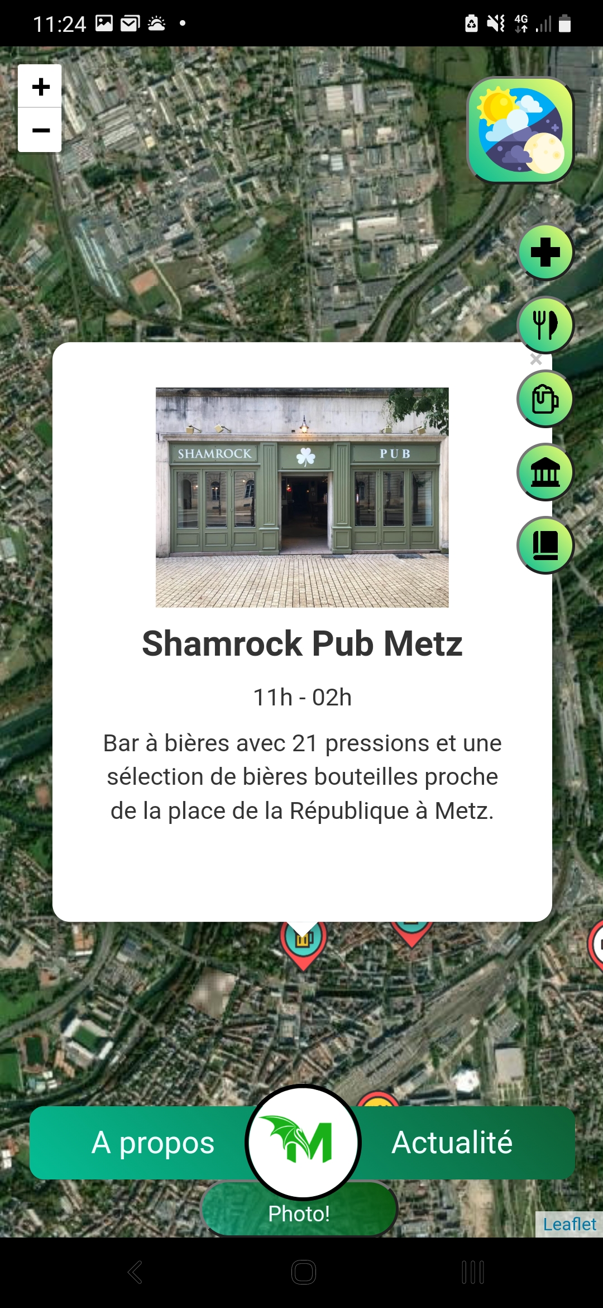
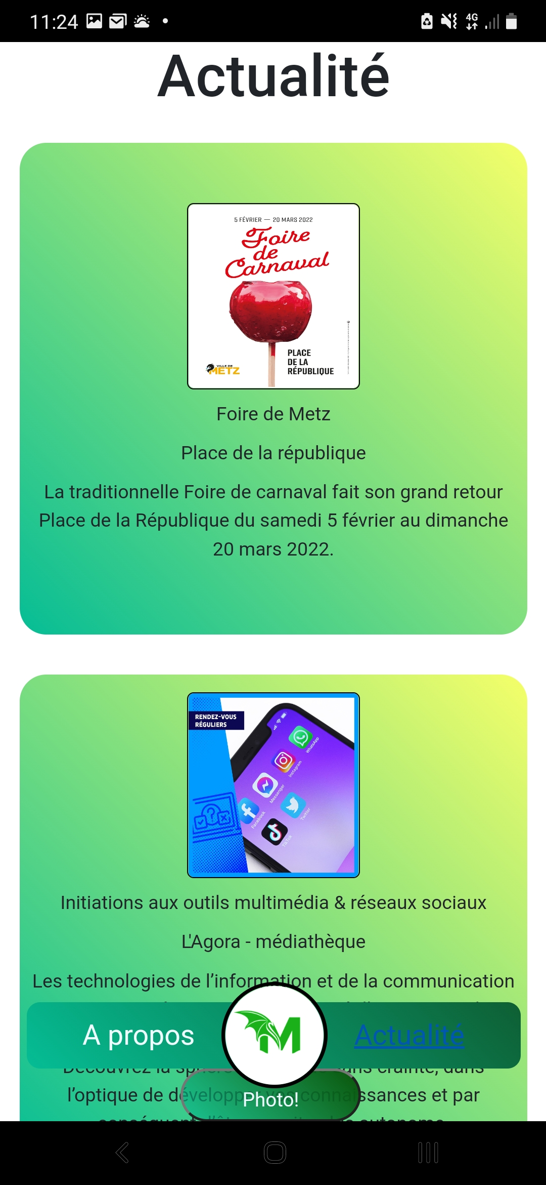
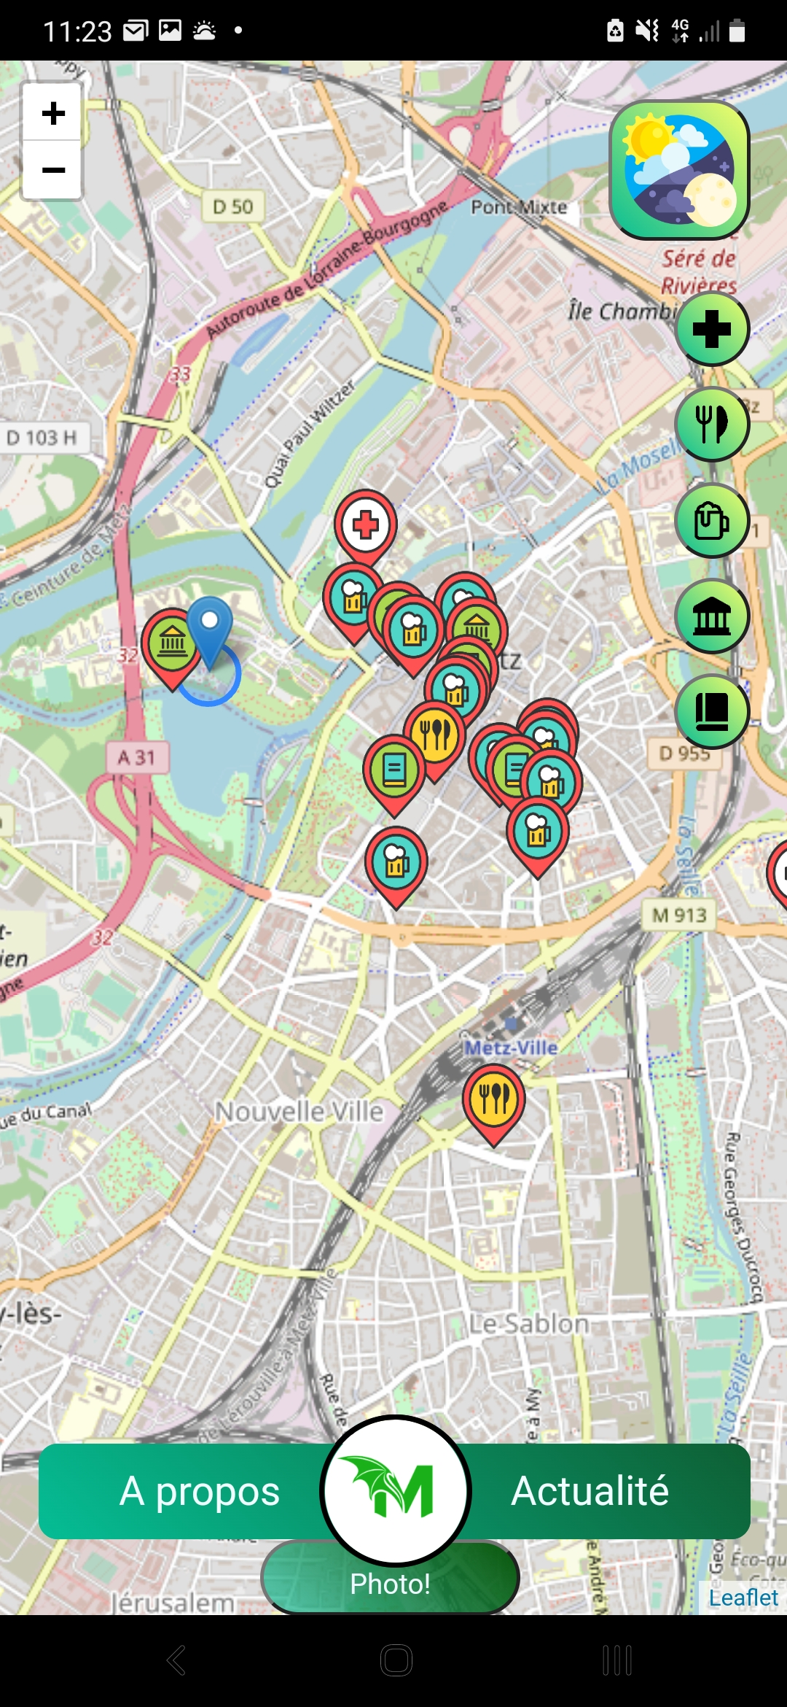
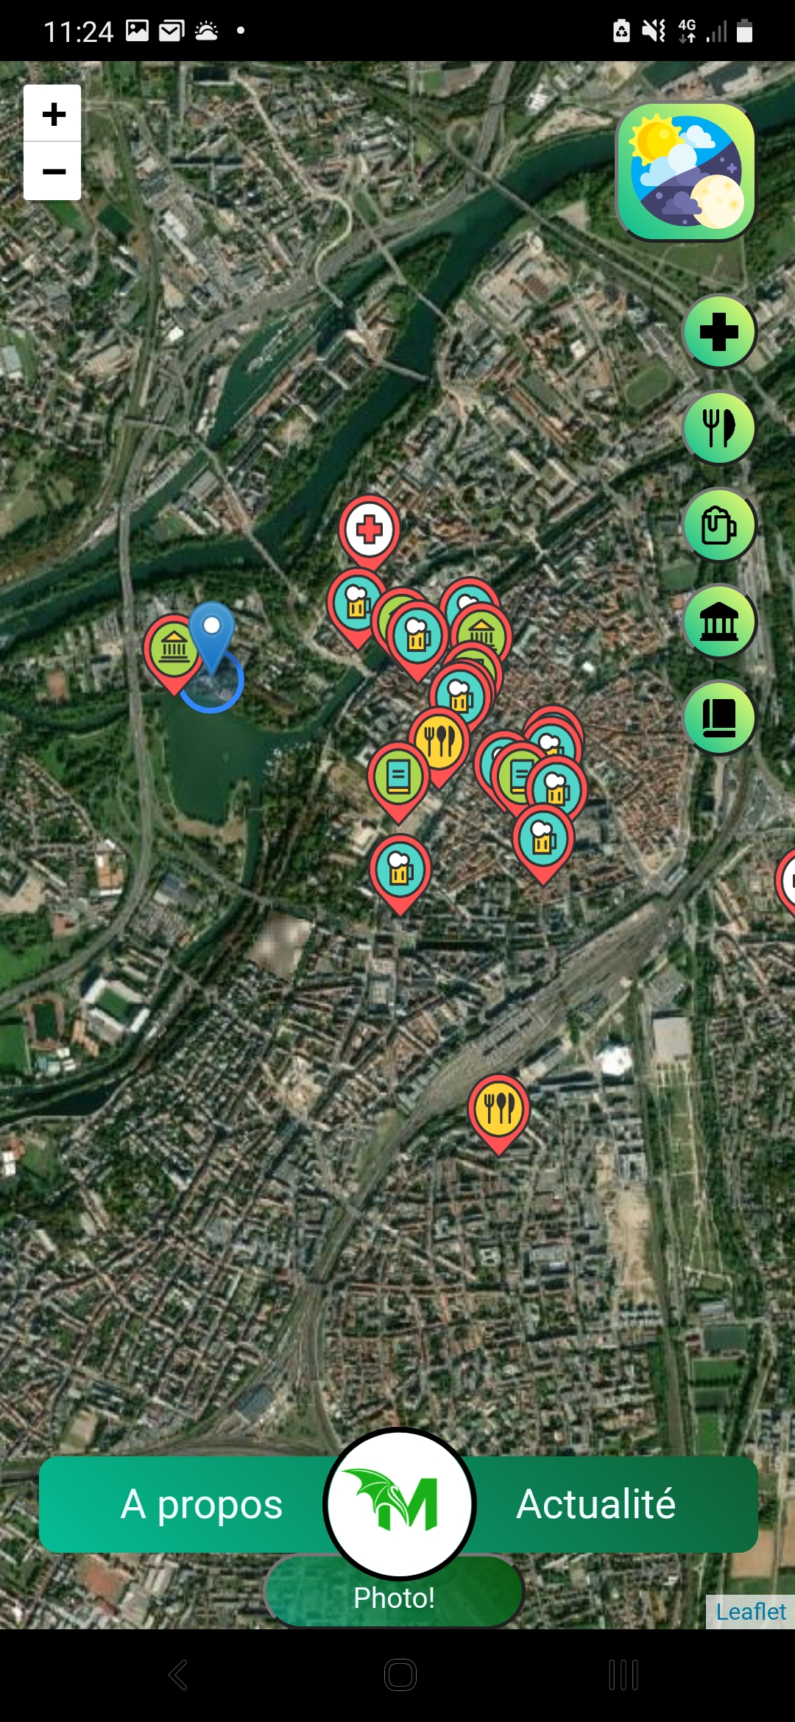
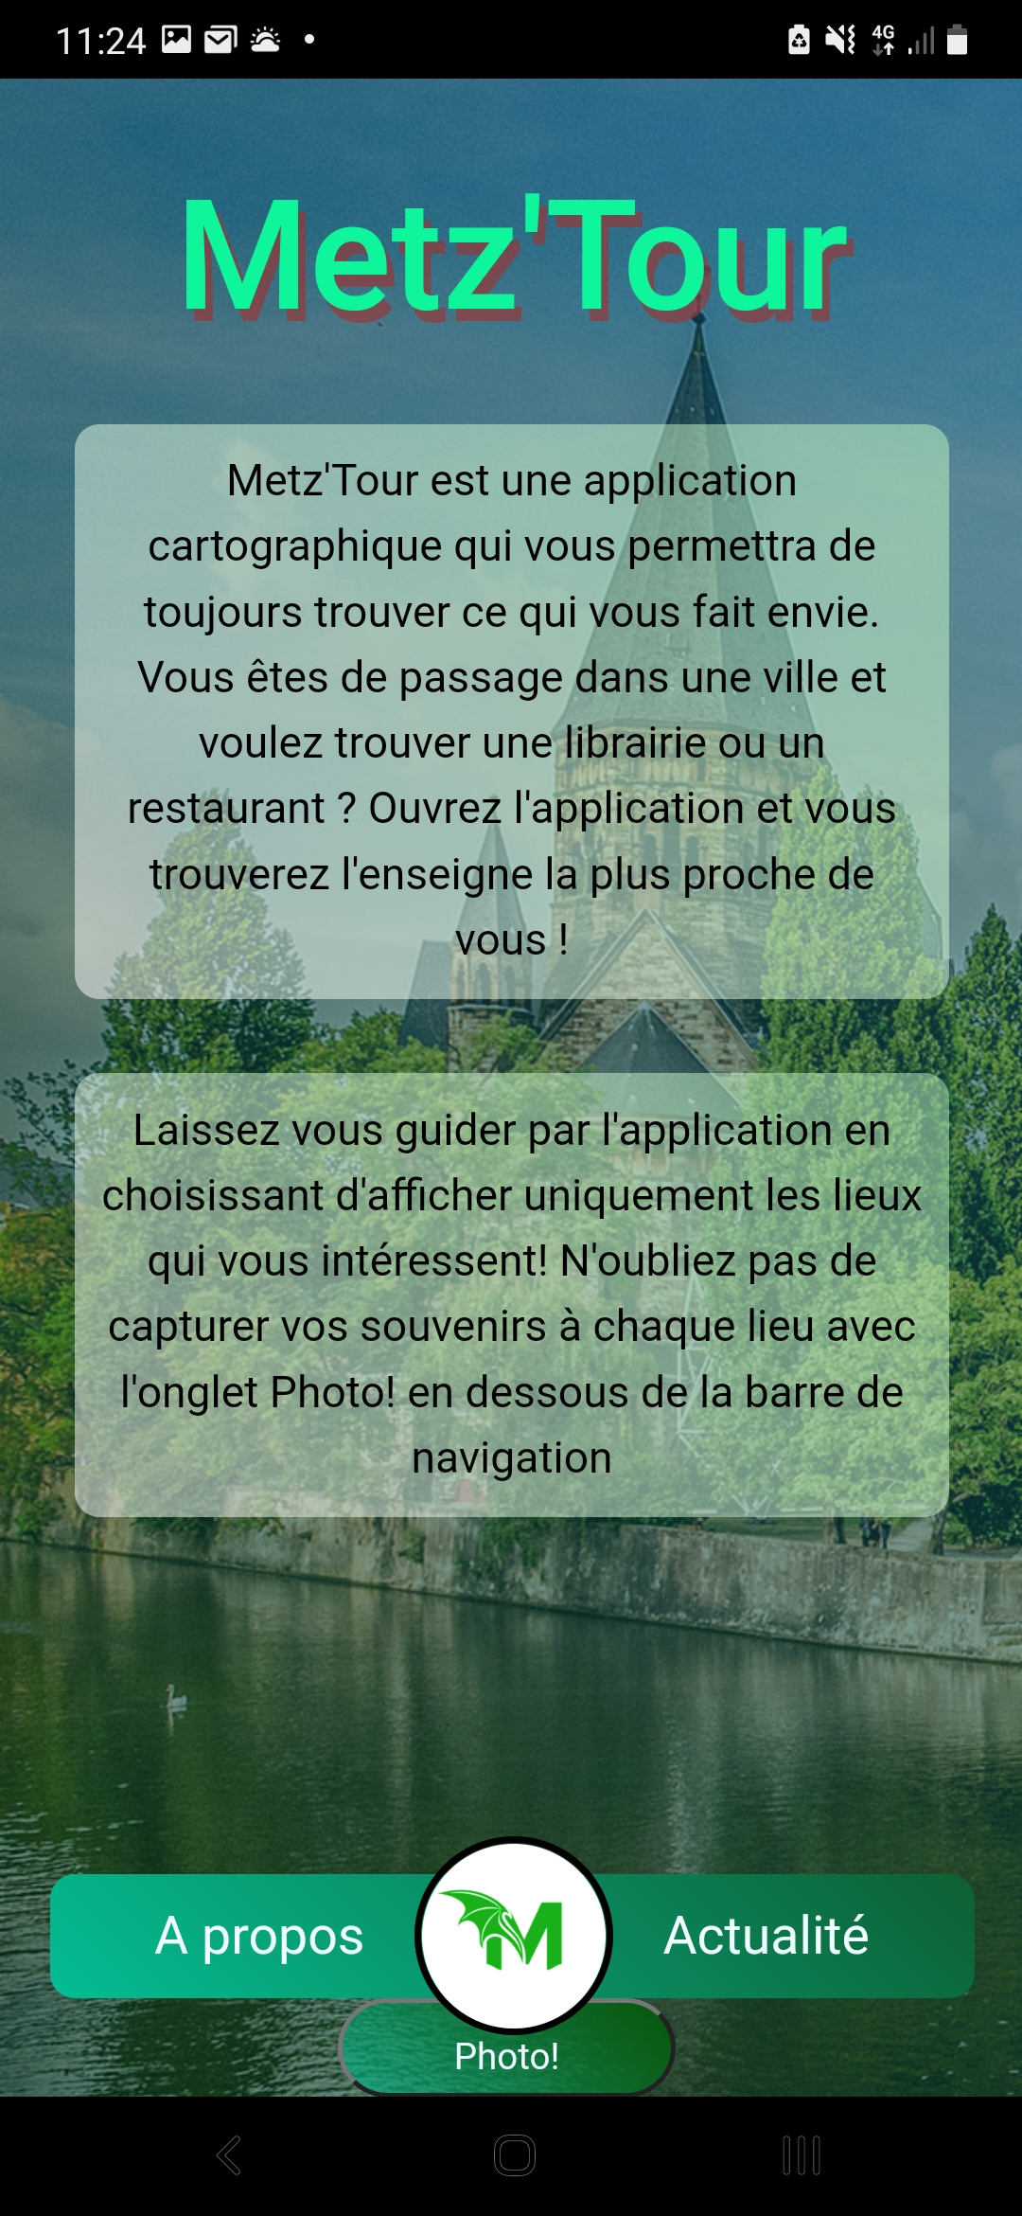
Application Responsive

Slide 34
Démonstration

Slide 35



MILON Jean-Baptiste MOHR Nathan PICARD Ryan GINEPRO Rémi STANCATO Clément
Fin du projet Tutoré
Merci de votre attention!

